Slide 1
Nový úsek tratě Drážďany – Praha
Stav z pohledu společnosti DB Netz AG
DB Netz AG | Kay Müller | 28.11.2019

Slide 2
Nový úsek tratě Drážďany – Praha Agenda
1
Charakteristika a potenciál
2
Územní řízení
3
Stav plánování
4
Výhled

Slide 3
Nový úsek tratě Drážďany – Praha Transevropská dopravní síť
Vybudování koridoru mezi Drážďany a Budapeští jako část koridoru TEN-V Orient/Východo-středomořský
Spojovací článek v mezinárodní železniční dopravě
Rozšíření a urychlení stávajícího železničního spojení mezi Drážďany a Prahou
Narůstající mezinárodní doprava na železničním koridoru Berlín - Drážďany – Praha
Společný strategický cíl Německa, České republiky a společností DB AG a SŽDC
Zdroj: Spolkové ministerstvo dopravy a digitální infrastruktury

Slide 4
Železniční spojení mezi Drážďany a Prahou se nachází na evropském koridoru TEN-V Orient/Východo-středomořský. Ten spojuje německé přístavy Severního a Baltského moře s ekonomickými centry jihovýchodní Evropy.
Nový úsek tratě Drážďany – Praha Transevropská dopravní síť
Protíná přitom devět členských států Evropské unie – Německo, Českou republiku, Slovenskou republiku, Rakousko, Maďarsko, Rumunsko, Bulharsko, Řecko a Kypr. Kromě toho nabízí spojení ve směru Turecko.
Zdroj: DB AG

Slide 5
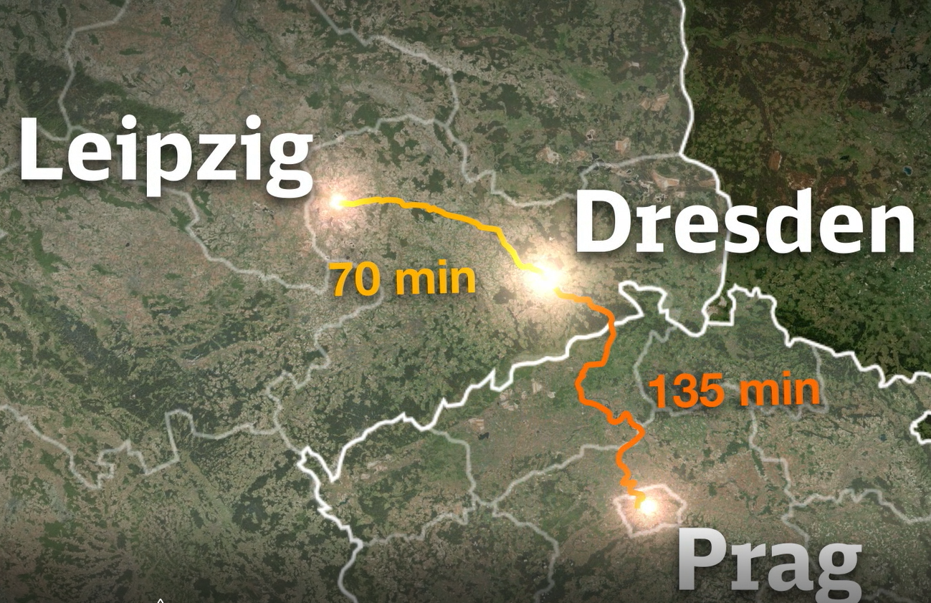
Nový úsek tratě Drážďany – Praha Charakteristika
Cíle projektu podle BVWP:
Zrychlení dálkové dopravy (Berlín-) Drážďany – Praha
Zvýšení rychlosti ze 120 km/h v údolí Labe na 200 km/h
Zkrácení cestovní i přepravní doby
Rozšíření kapacity v nákladní dopravě
Zdroj: Deutsche Bahn AG/ vectorvision GbR/
 | Stav | Cíl
Délka tratě Drážďany – Praha | cca 196 km | cca 140 km
Doba jízdy Drážďany – Praha | cca 2:15 hod. | cca 1:05 hod.
Doba jízdy Berlín – Praha | cca 4:15 hod. | cca 2:30 hod.
Notes:
DD – Ústí: 82 km → 56 km
Potenciál
Turistika a dojíždění do práce
V dálkové osobní dopravě lze dosáhnout snížení doby jízdy přibližně na 1 hodinu (z cca 2:15 h na cca 1:00 h)
Více dopravy ze silnice na koleje
Nový úsek tratě dokáže vyhovět vzrůstající poptávce po nákladní dopravě a převzít zvýšenou dopravní zátěž, která se v budoucnosti očekává.
Životní prostředí
Nákladní vlak o délce 740 m nahradí přibližně 50 nákladních vozidel. Nový úsek tratě tak přispěje ke snižování CO2 a emisí hluku.
Rozvoj regionu
Tento projekt nabízí jedinečnou šanci pro ekonomický, kulturní i turistický rozvoj regionu.
Dostupnost
Nový úsek tratě nabízí trasu bezpečnou proti povodním, která může přinést odlehčení pro údolí Labe.
Koridor TEN
Evropský koridor TEN-V Orient/Východo-středomořský
Spojuje německé přístavy Severního a Baltského moře s ekonomickými centry jihovýchodní Evropy
Protíná přitom devět členských států Evropské unie – Německo, Českou republiku, Slovenskou republiku, Rakousko, Maďarsko, Rumunsko, Bulharsko, Řecko a Kypr.Kromě toho nabízí spojení ve směru Turecko

Slide 6
Nový úsek tratě Drážďany – Praha Agenda
1
Charakteristika a potenciál
2
Územní řízení
3
Stav plánování
4
Výhled

Slide 7
Nový úsek tratě Drážďany – Praha Územní řízení (ROV)
Nutné na základě § 1 č. 9 nařízení o územním plánování
Nová výstavba železničních tratí ve spolkových zemích
Regionálně významné plánování s nadregionálním významem
Cíle ROV
Kontrola, zda projekt splňuje požadavky pro územní plánování
Identifikace dopadů na území (např. životní prostředí)
Uvést projekt do souladu s potřebami jiného plánování a jiných opatření
Hodnocení variant trasy
Postup
Zapojení úřadů, znalců, ekologických spolků, občanských iniciativ
Vyžádání stanovisek
Následně vystavení výsledků po dobu čtyř týdnů
Nemá bezprostřední právní účinky, je však nutné zohlednění v dalším průběhu plánování
Notes:
§ 1 č. 9 nařízení o územním plánování uvádí, že pro „novou výstavbu a zásadní změnu trasy železničních tratí na spolkové železnici a pro novou výstavbu seřaďovacích nádraží a zařízení pro překládku u kombinované dopravy“ má proběhnout územní řízení.

Slide 8
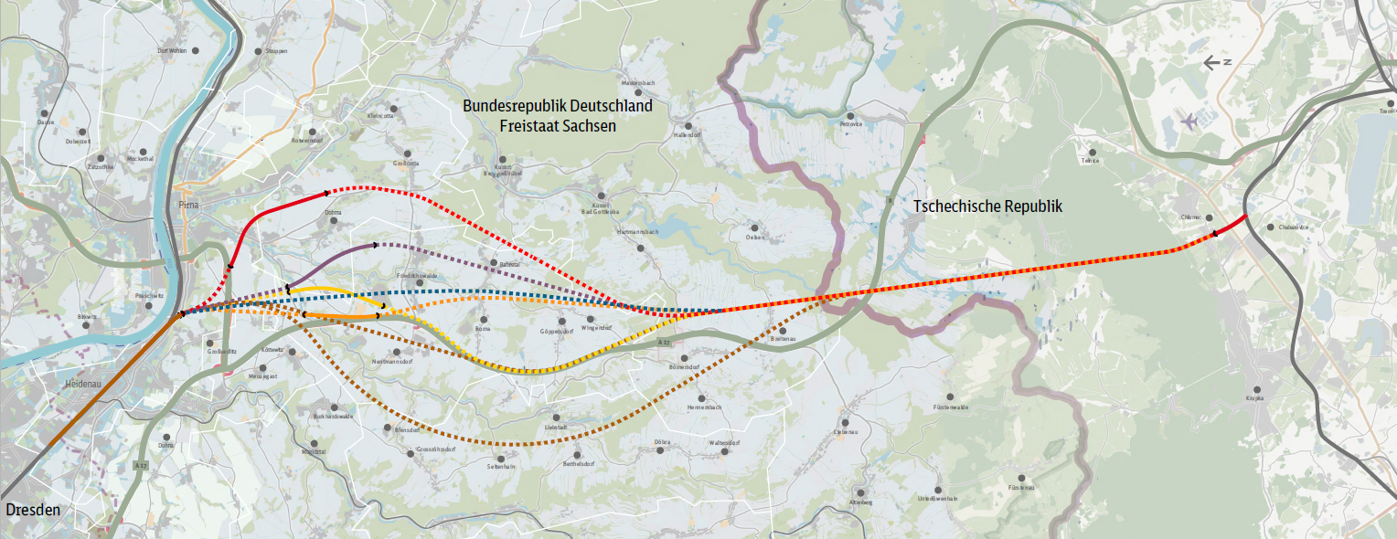
Nový úsek tratě Drážďany – Praha Územní řízení
Zdroj: Deutsche Bahn AG/ designhaus
V rámci územního řízení se zkoumá 7 různých variant vedení trasy. Následně proběhne plánování dvou různých variant.

Slide 9
Nový úsek tratě Drážďany – Praha Agenda
1
Charakteristika a potenciál
2
Územní řízení
3
Stav plánování
4
Výhled

Slide 10
Nový úsek tratě Drážďany – Praha - První výsledky předběžného šetření
Tunel je plánován jako dva jednokolejné tunelové tubusy s vnějším a vnitřním pláštěm vytvořeným běžnou technologií stříkaného betonu resp. strojově ražený tunel s tybinkovou výztuží
Tunelové tubusy budou vzájemně propojeny příčnými chodbami
Nouzové zastavení
Tunel Heidenau-Großsedlitz
Běžná technologie stříkaného betonu s otevřenými technologiemi v oblasti nízkého přesahu
Ražení může probíhat na několika vstupních místech zároveň
Základní tunel – Krušnohorský tunel
V zásadě je možná běžná technologie stříkaného betonu a strojové ražení
Kvůli délce a geologickým podmínkám je pravděpodobný strojově ražený tunel
Otevřená technologie v oblasti nízkého přesahu
Na závěr volba metody ražení/ -strojní v závislosti na detailně prozkoumaných geotechnických, geologických a hydrogeologických poměrech
Příčné chodby a přístupové štoly pomocí technologie stříkaného betonu

Slide 11
Provozní program EBWU odpovídá odsouhlasenému počtu vlaků (scénář „vyměřovací základ“)
SH 28.08.2019:
doplňkově
případně lze vynechat, pokud jsou zdokumentovány počty vlaků na jiném místě
Směr 2: Praha–Drážďany
Denní doba 6–22 hodin
Noční doba 22–6 hodin
Provozní program
Směr 1: Drážďany–Praha
Denní doba 6–22 hodin
Noční doba 22–6 hodin
16 8 51 = 75 vlaků
16 8 51 = 75 vlaků
24 = 24 vlaků
24 = 24 vlaků
FRz = Eurocity, NRz = regionální expres, NGz = nákladní vlak
Zde znázorněné křivky denního průběhu se vztahují na nový úsek tratě mezi výhybkami (Abzw) u obcí Heidenau a Stradov.
Zdroj grafiky: LUKS
Notes:
Bylo provedeno odborné šetření ohledně železničního provozu → Nový úsek tratě v kombinaci se stávající trasou údolím Labe mají výrazný dopad na infrastrukturu Drážďan jako železničního uzlu, kde bude nutné učinit další opatření.
Simulace odsouhlaseného počtu vlaků proběhne společně se SŽDC

Slide 12
Nový úsek tratě Drážďany – Praha Agenda
1
Charakteristika a potenciál
2
Územní řízení
3
Stav plánování
4
Výhled

Slide 13
Otevřené otázky a další kroky v roce 2020
neformální
Informační akce MdB/MdL a dále starostové a zemští radové
Projížďka po trati s MdB/MdL, starosty a zemskými rady
Dialog s občany (paralelně s vysvětlováním podkladů v obcích)
Neustálé podávání informací
Online, v dialogu s občany, formou zveřejnění, v městských radách, na akcích
Leden
Únor
Březen
Duben
Květen
Červen
Červenec
Srpen
Září
Říjen
Listopad.
Prosinec
formální
Podpis projektové smlouvy
Zahájení společného výběrového řízení
Výsledek: Posudek Landesdirektion Sachsen o slučitelnosti projektu s cíli územního plánování

Slide 14
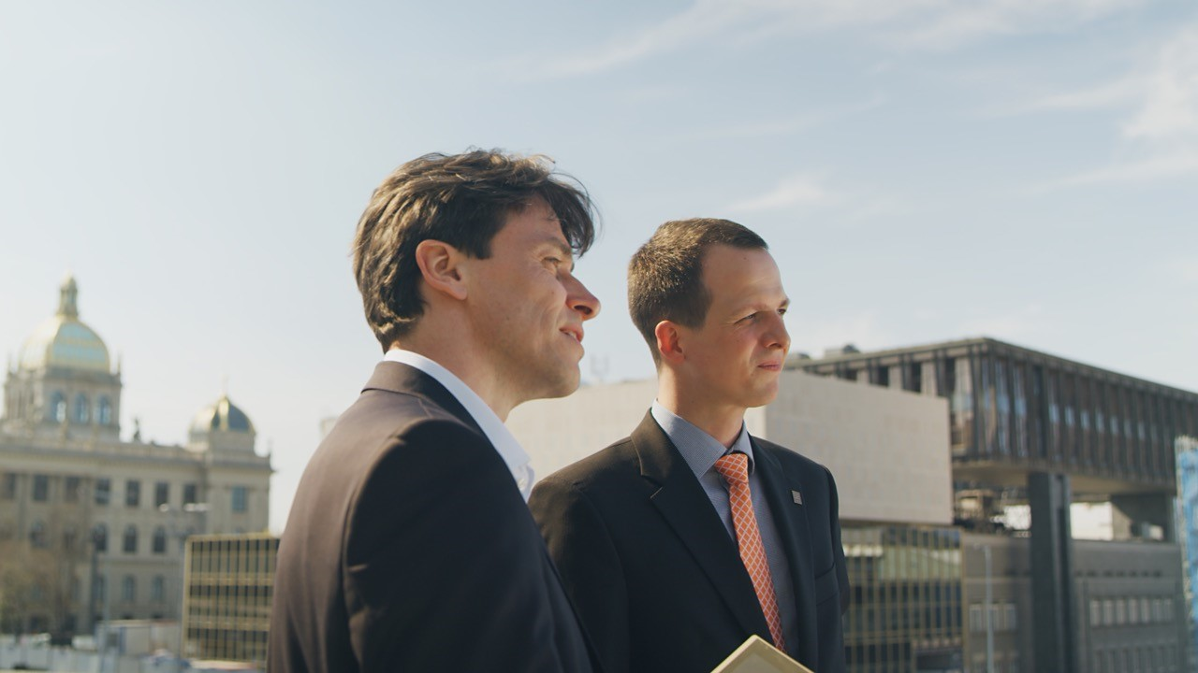
Dotazy k projektu?
DB AG / VectorVision GbR
Společnost DB Netz AG můžete kontaktovat
e-mailem na
dresden-prag@deutschebahn.com
a online na https://bauprojekte.deutschebahn.com/p/dresden-prag
Společnost SŽDC můžete kontaktovat e-mailem na
vrt@szdc.cz

